Slide 1

Информация о проведении аттестации педагогических работников
в целях присвоения квалификационных категорий с 01.09.2023 г.

Slide 2
С 1 сентября 2023 года вступил в силу Приказ Министерства просвещения Российской Федерации от 24.03.2023 № 196 «Об утверждении Порядка проведения аттестации педагогических работников организаций, осуществляющих образовательную деятельность»
Заявление на высшую категорию могут подавать педагогические работники, имеющие (имевшие) по одной из должностей первую или высшую квалификационную категорию.
Первая и высшая квалификационные категории могут быть установлены на основе сведений, подтверждающих наличие наград, званий, знаков отличия, сведений о награждениях за участие в профессиональных конкурсах (без всестороннего анализа информации о профессиональной деятельности).
Введены новые квалификационные категории: «педагог-методист» и «педагог-наставник».

Slide 3
Основания для отказа в рассмотрении заявления о прохождении аттестации
- отсутствует пакет аттестационных материалов;
- замещение заявителем педагогической должности в государственной, муниципальной, частной организации, осуществляющей образовательную деятельность не на территории Воронежской области, замещение заявителем педагогической должности в образовательной организации, учредителем которой является федеральный государственный орган;
- увольнение педагогического работника;
- перевод педагогического работника на другую должность;
- обращение заявителя с целью установления высшей квалификационной категории при отсутствии у него первой квалификационной категории;
- обращение заявителя с заявлением ранее, чем через год со дня принятия решения об отказе в установлении заявленной квалификационной категории;
- обращение заявителя с целью установления первой или высшей квалификационной категории по должности, отсутствующей в подразделе 2 раздела I номенклатуры должностей педагогических работников организаций, осуществляющих образовательную деятельность, должностей руководителей образовательных организаций, утвержденной постановлением Правительства Российской Федерации от 21 февраля 2022 г. №225 «Об утверждении номенклатуры должностей педагогических работников организаций, осуществляющих образовательную деятельность, должностей руководителей образовательных организаций»;
- обращение заявителя с целью установления квалификационной категории «педагог-методист», «педагог-наставник», не имеющего действующей высшей квалификационной категории.

Slide 4
Как подать заявление на аттестацию?
1.
Подача заявления и пакета аттестационных материалов непосредственно в аттестационную комиссию департамента образования Воронежской области
2.
Зайти в личный кабинет на сайте http://attest.viro36.ru, заполнить анкету и электронную форму для представления информации о результатах профессиональной деятельности в межаттестационный период.
С 01.09.2023 г. в электронную форму будет добавлена колонка «ссылка на подтверждающий документ».
Сформировать пакет аттестационных материалов:
- заверенная копия трудовой книжки (все страницы, на последней странице запись «работает в должности …. по настоящее время», ОБЯЗАТЕЛЬНО С ДАТОЙ!!!), для совместителей дополнительно - справка с места работы. Должность в трудовой книжке (справке с места работы) должна соответствовать должности, по которой педагог желает пройти аттестацию;
- документ, подтверждающий присвоение квалификационной категории – приказ о присвоении квалификационной категории (прилагается только в случае отсутствия в трудовой книжке записи о ранее присвоенной квалификационной категории);
- заполненная форма для представления информации о результатах профессиональной деятельности в межаттестационный период. Скачать PDF версию формы можно в личном кабинете на сайте http://attest.viro36.ru.
заполненное согласие на обработку персональных данных (автоматически формируется на сайте http://attest.viro36.ru). Скачать PDF версию анкеты можно в личном кабинете на сайте http://attest.viro36.ru
Для педагогов, проходящих процедуру аттестации по упрощенной форме – дополнительно:
- скан-копию документов, подтверждающих наличие государственных наград, почетных званий, ведомственных знаков отличия, полученных за достижения в педагогической деятельности, наличие побед и призовых мест в конкурсах профессионального мастерства (при наличии).
!
3.
4.
Заполнить заявление о прохождении аттестации и отправить его одним из способов с прикреплением архива, содержащего пакет аттестационных материалов
Подайте заявление одним из способов, указанных в «Положение об аттестационной комиссии департамента образования Воронежской области для проведения аттестации педагогических работников организаций, осуществляющих образовательную деятельность, в целях установления квалификационной категории».

Slide 5
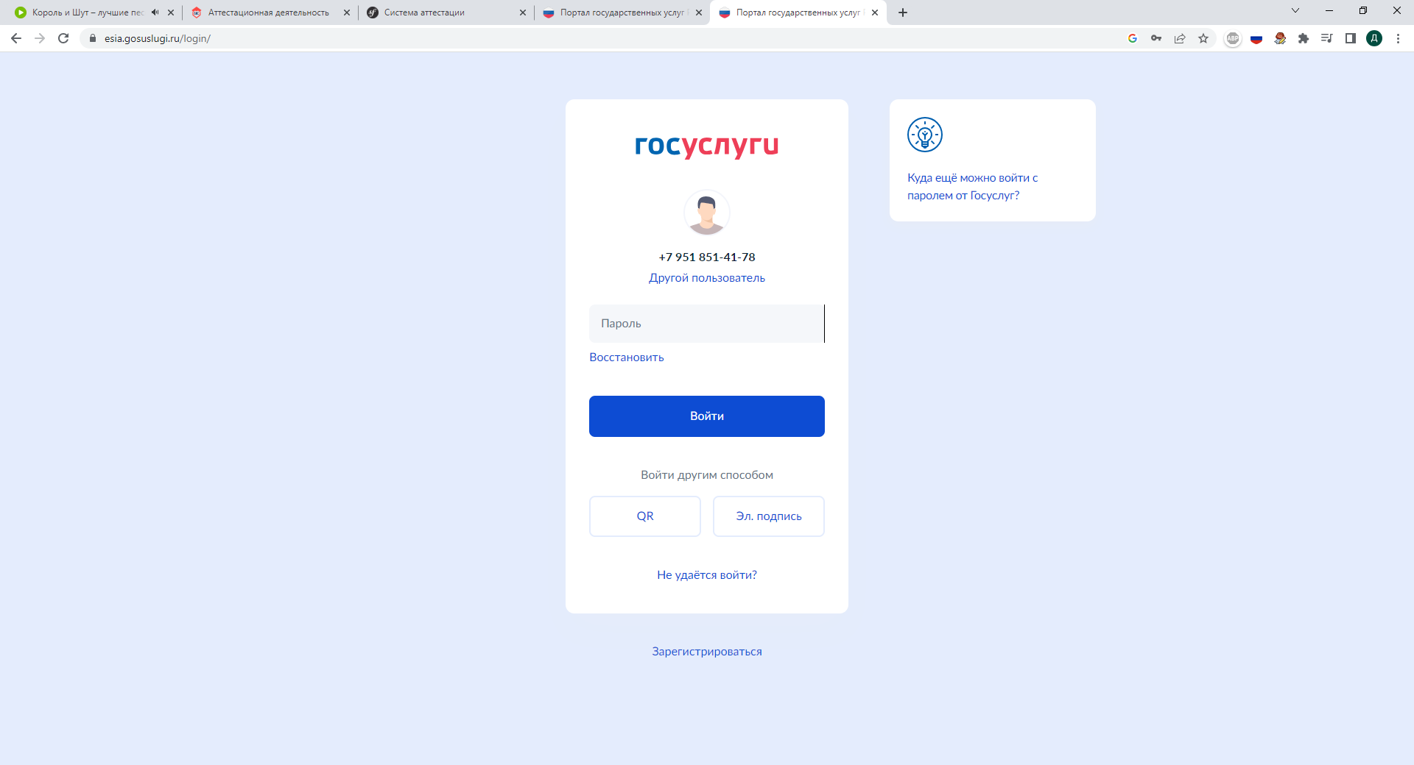
                1. Подача заявления через «Единый портал государственных и муниципальных услуг (функций)» (Госуслуги)
1.
Войдите в свой личный кабинет на портале Государственных услуг Российской Федерации.

Slide 6
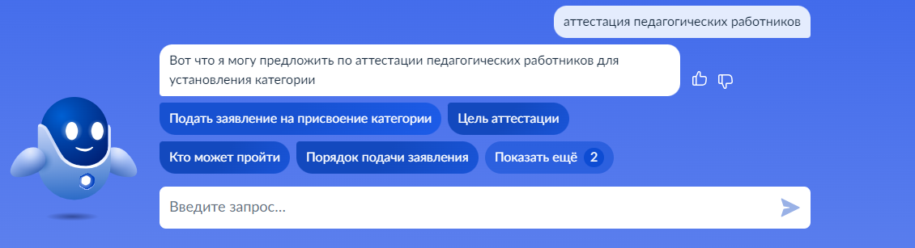
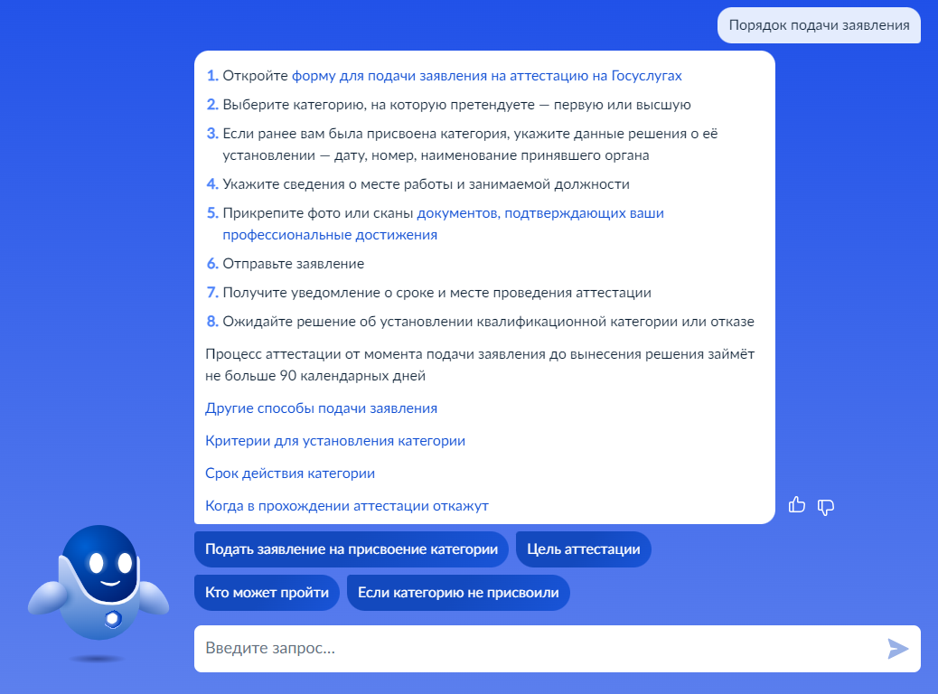
2.
Введите в поисковой строке
запрос «аттестация педагогических работников».
3.
В предложенном результате поиска ознакомьтесь с «Порядком подачи заявления», после выберите раздел «Подать заявление на присвоение категории».

Slide 7
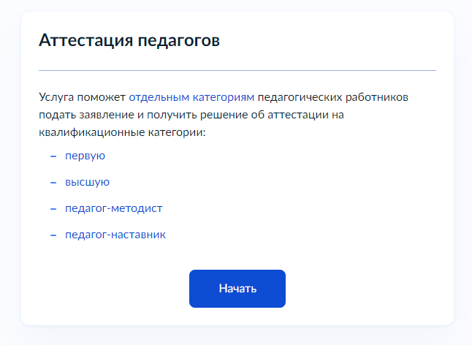
4.
В открывшемся окне
нажмите кнопку «Начать».

Slide 8
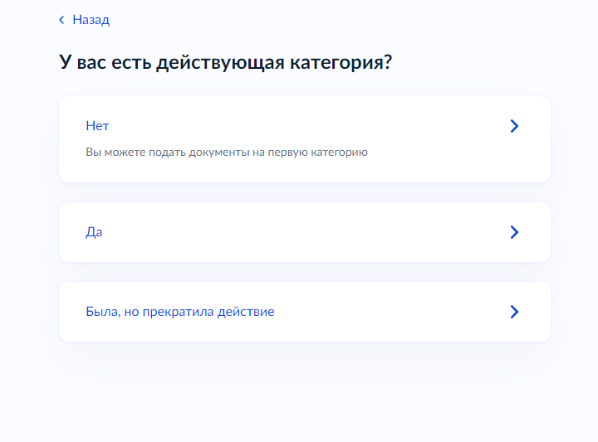
5.
Укажите сведения об имеющейся или имевшейся ранее квалификационной категории

Slide 9
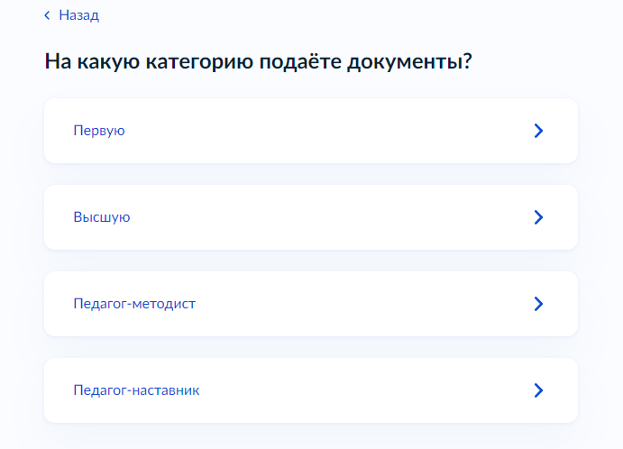
6.
Выберите квалификационную категорию, на какую претендуете.
Обратите внимание, что на квалификационные категории «педагог-методист» и «педагог-наставник» можно подать документы только при наличии действующей высшей квалификационной категории.

Slide 10
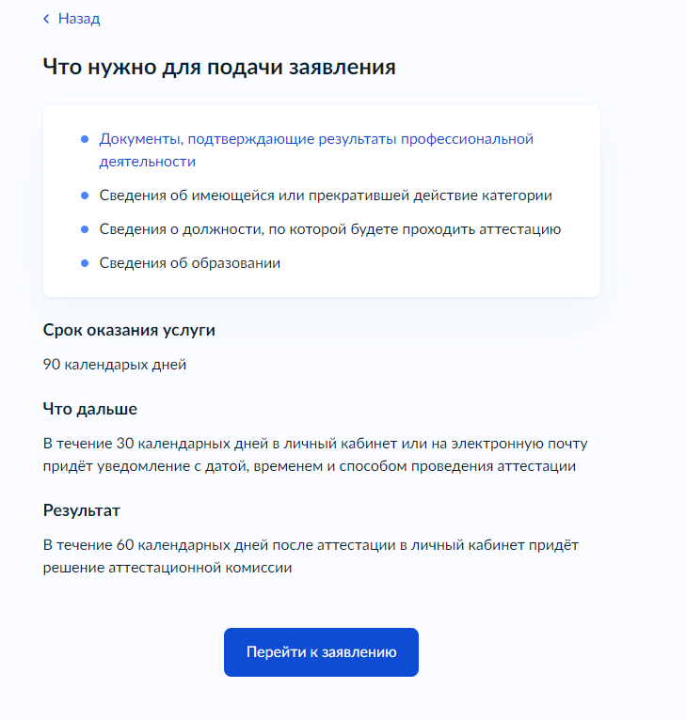
- заверенная копия трудовой книжки (все страницы, на последней странице запись «работает в должности …. по настоящее время», ОБЯЗАТЕЛЬНО С ДАТОЙ!!!), для совместителей дополнительно - справка с места работы. Должность в трудовой книжке (справке с места работы) должна соответствовать должности, по которой педагог желает пройти аттестацию;
- документ, подтверждающий присвоение квалификационной категории – приказ о присвоении квалификационной категории (прилагается только в случае отсутствия в трудовой книжке записи о ранее присвоенной квалификационной категории);
- заполненная форма для представления информации о результатах профессиональной деятельности в межаттестационный период. Скачать PDF версию формы можно в личном кабинете на сайте http://attest.viro36.ru.
- заполненное согласие на обработку персональных данных (автоматически формируется на сайте http://attest.viro36.ru). Скачать PDF версию согласия для заполнения можно в личном кабинете на сайте http://attest.viro36.ru
Для педагогов, проходящих процедуру аттестации по упрощенной форме – дополнительно:
- скан-копию документов, подтверждающих наличие государственных наград, почетных званий, ведомственных знаков отличия, полученных за достижения в педагогической деятельности, наличие побед и призовых мест в конкурсах профессионального мастерства (при наличии).
7.

Slide 11
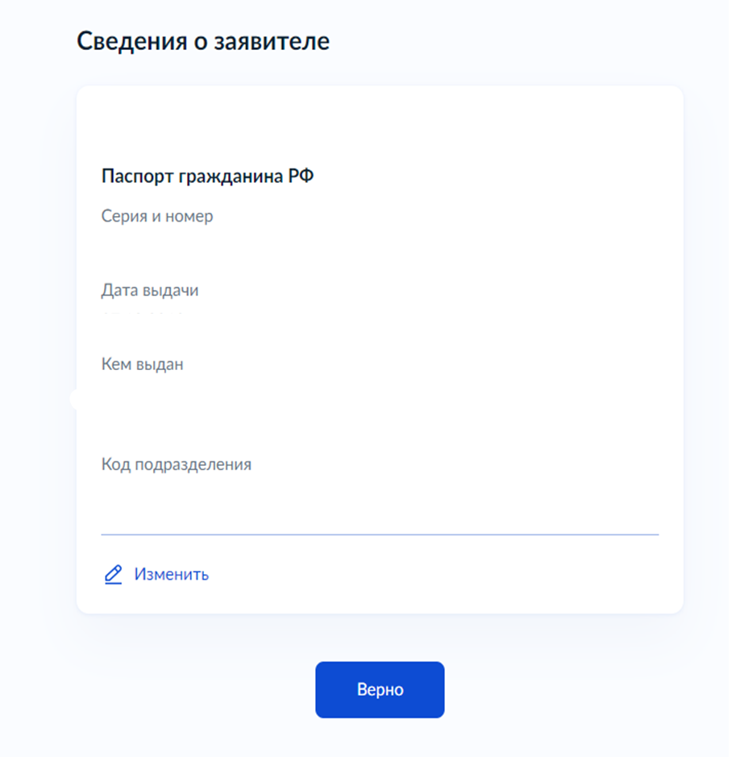
8.
Подтвердите данные своего паспорта, нажав «Верно».

Slide 12
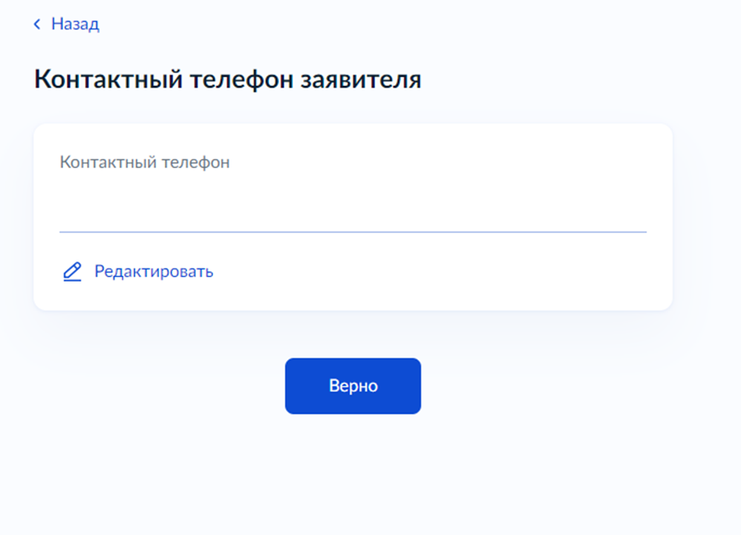
9.
Подтвердите контактный номер телефона, нажав «Верно».

Slide 13
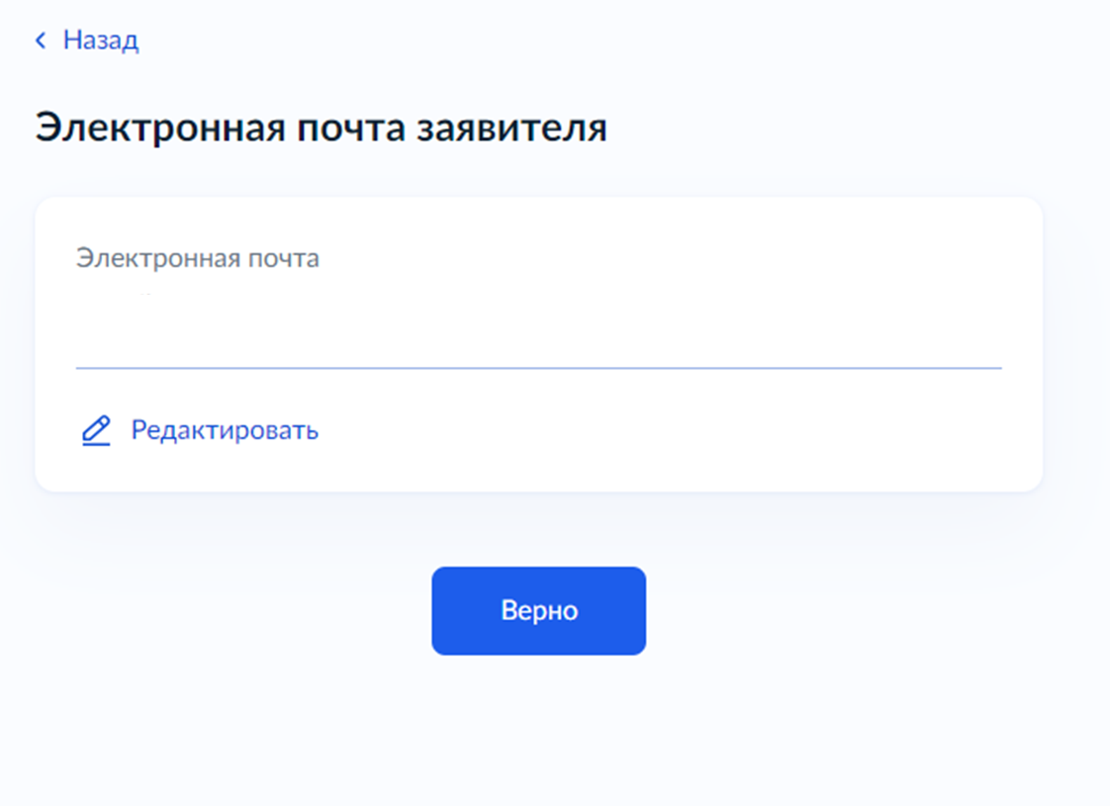
10.
Подтвердите электронную почту заявителя, нажав «Верно».

Slide 14
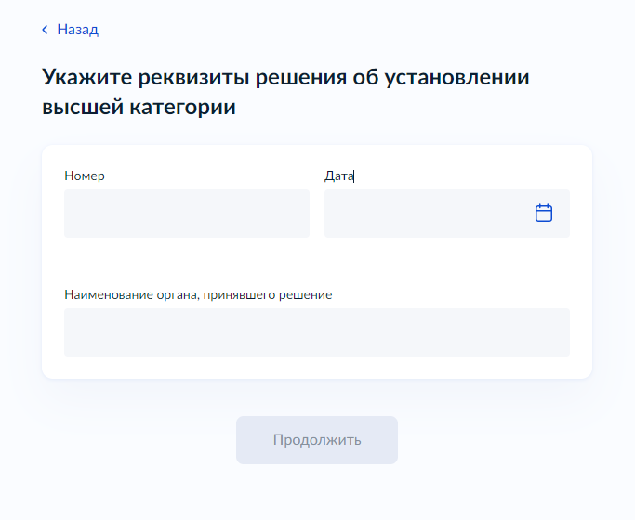
11.
Укажите реквизиты решения об установлении высшей категории (для ВКК, «педагог-методист», «педагог-наставник»)

Slide 15
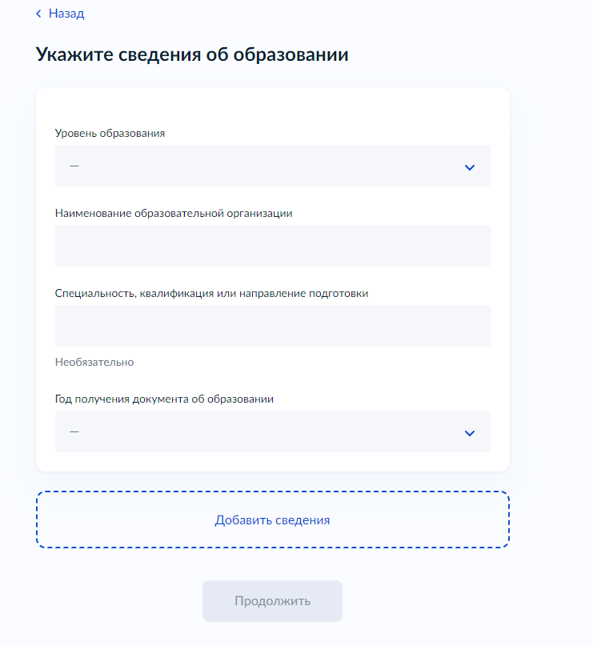
12.
Укажите сведения об образовании

Slide 16
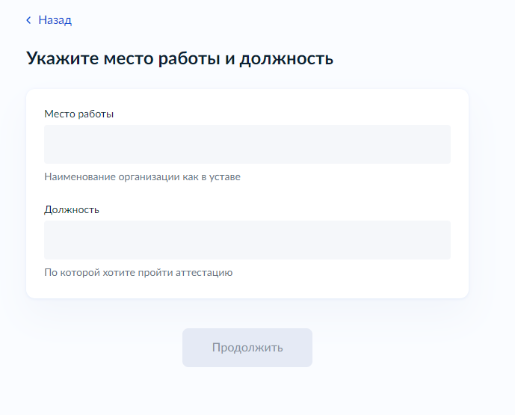
13.
Укажите:
- сведения о месте работы (полное наименование образовательной организации согласно Уставу), муниципальный район / район г.о.г. Воронеж, работники учреждений культуры и СПО, расположенные в г. Воронеж, указывают «г. Воронеж» без указания района (ОБЯЗАТЕЛЬНО!)
- занимаемую на данный должность, по которой желаете пройти аттестацию.

Slide 17
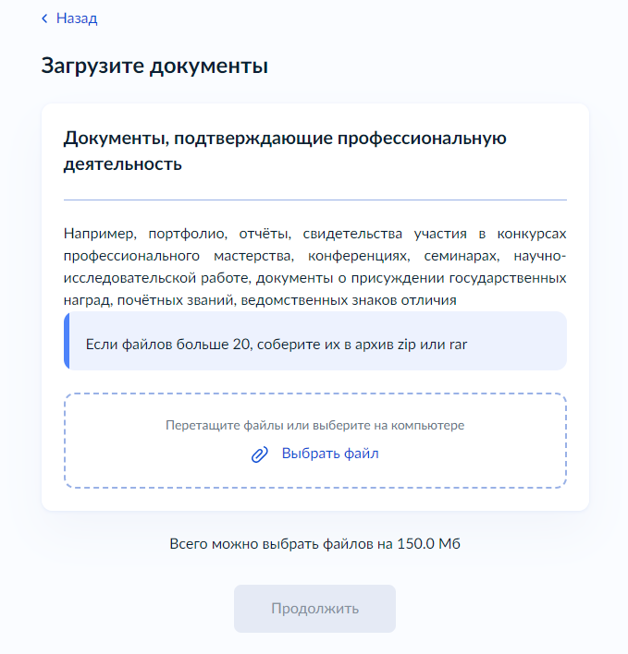
14.
- заверенная копия трудовой книжки (все страницы, на последней странице запись «работает в должности …. по настоящее время», ОБЯЗАТЕЛЬНО С ДАТОЙ!!!, сканированная в формате PDF одним файлом), для совместителей дополнительно - справка с места работы. Должность в трудовой книжке (справке с места работы) должна соответствовать должности, по которой педагог желает пройти аттестацию;
- документ, подтверждающий присвоение квалификационной категории – приказ о присвоении квалификационной категории (прилагается только в случае отсутствия в трудовой книжке записи о ранее присвоенной квалификационной категории);
- заполненная форма для представления информации о результатах профессиональной деятельности в межаттестационный период. Скачать PDF версию формы можно в личном кабинете на сайте http://attest.viro36.ru.
- заполненное согласие на обработку персональных данных (автоматически формируется на сайте http://attest.viro36.ru). Скачать PDF версию согласия для заполнения можно в личном кабинете на сайте http://attest.viro36.ru
Для педагогов, проходящих процедуру аттестации по упрощенной форме – дополнительно:
- скан-копию документов, подтверждающих наличие государственных наград, почетных званий, ведомственных знаков отличия, полученных за достижения в педагогической деятельности, наличие побед и призовых мест в конкурсах профессионального мастерства (при наличии).

Slide 18
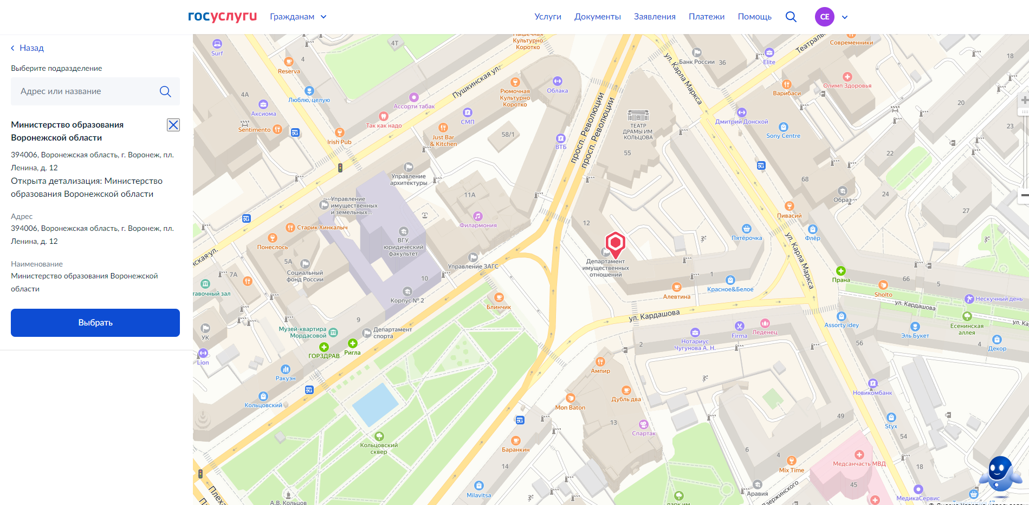
15.
Выберите подразделение, «Министерство образования Воронежской области», нажав кнопку «Выбрать».

Slide 19
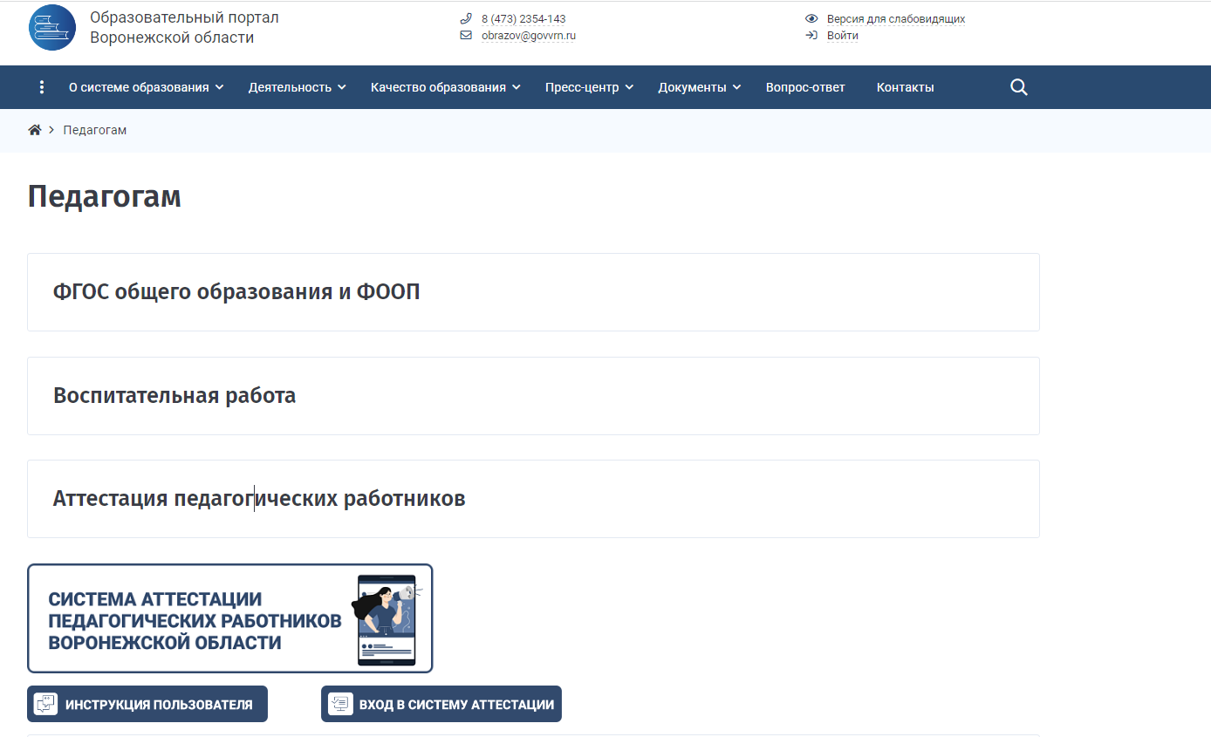
                2. Подача заявления по почте
Скачайте форму заявления о присвоении квалификационной категории с Образовательного портала Воронежской области (https://obrvrn.ru/for-teachers/attestatsiya-pedagogicheskikh-rabotnikov/blanki/), заполните его.
Сформируйте архив в формате *RAR из пакета аттестационных материалов.
Направьте данный архив на электронную почту att36@virovrn.ru или с уведомлением на почтовый адрес 394043, г. Воронеж, ул. Березовая роща, 54.

Slide 20
                3. Подача заявления через личный прием
Придите на прием к специалисту.
Заполните заявление о присвоении квалификационной категории по образцу, выданному специалистом (можно принести заранее заполненную форму заявления, скачанную с сайта (https://obrvrn.ru/for-teachers/attestatsiya-pedagogicheskikh-rabotnikov/blanki/).
Предоставьте пакет аттестационных материалов.

